Slide 1
Delegating and actions
Brought to you by team Crackie

Slide 2
Subscriptions
Publishers en Subscriptions.
Actie en reactie.
Om actief te maken moet een functie zichzelf eerst ‘subscriben’.

Slide 3
Subscriptions
Systeem
(Subscriber)
User
(Interaction)
Button
(Publisher)
Animatie
(Subscriber)

Slide 4
Subscriptions
Systeem
(Subscriber)
‘OnButtonClick()’
User
(Interaction)
Button
(Publisher)
Animatie
(Subscriber)

Slide 5
Subscriptions
Systeem
(Subscriber)
‘OnButtonClick()’
User
(Interaction)
Button
(Publisher)
Animatie
(Subscriber)

Slide 6

Poediepai
Systeem
(Subscriber)
Button
(Subscriber)

Slide 7

Poedipie
Systeem
(Subscriber)
User
(Interaction)
Button
(Subscriber)

Slide 8

Poedipie
Systeem
(Subscriber)
User
(Interaction)
Button
(Publisher)
Button
(Subscriber)

Slide 9
Voordelen
Flexibel.
Controleerbaar.
Code/Objecten managen zichzelf.
Design pattern verantwoord.
Notes:
Code beheert zichzelf!
Voorbeeld:
Grote stad, allemaal winkels, brandweer, politie.
Kat in de boom, dan komt de brandweer van pas.
Brandweer hoeft niet constant op de kat te letten.

Slide 10
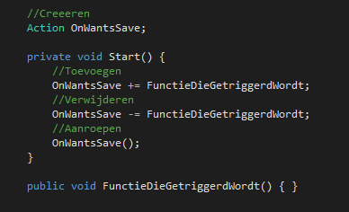
Notes:
Code beheert zichzelf!
Voorbeeld:
Grote stad, allemaal winkels, brandweer, politie.
Kat in de boom, dan komt de brandweer van pas.
Brandweer hoeft niet constant op de kat te letten.

Slide 11
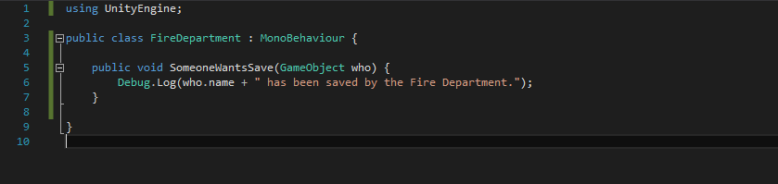

Slide 12
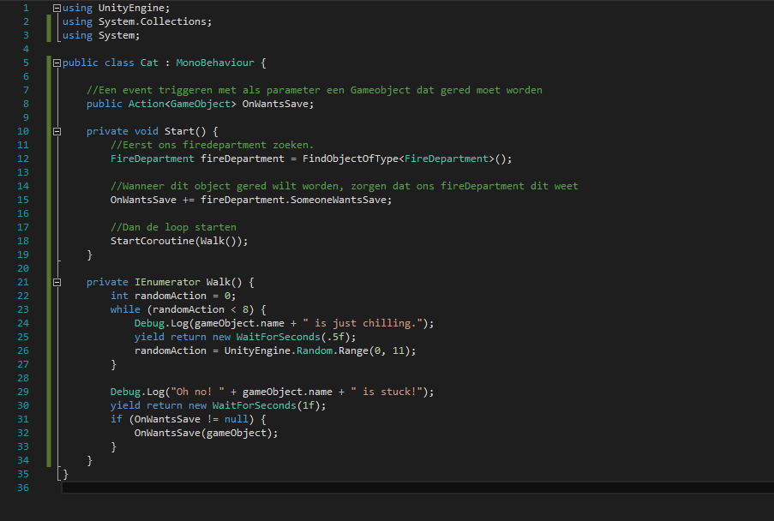

Slide 13
Opdracht 1
Schrijf, net zoals in het voorbeeld, een systeempje dat een User (op Youtube of w/e) inligt wanneer zijn favoriete Youtuber een nieuwe video uitbrengt. Wanneer er een nieuwe video is moet de User uiten dat hij blij is.
Zorg dat de Youtuber class iedere 5 seconden een nieuwe video maakt.
Zorg ervoor dat de User na +- 20 seconden zichzelf unsubscribed van de Youtuber.
Notes:
Code beheert zichzelf!
Voorbeeld:
Grote stad, allemaal winkels, brandweer, politie.
Kat in de boom, dan komt de brandweer van pas.
Brandweer hoeft niet constant op de kat te letten.

Slide 14
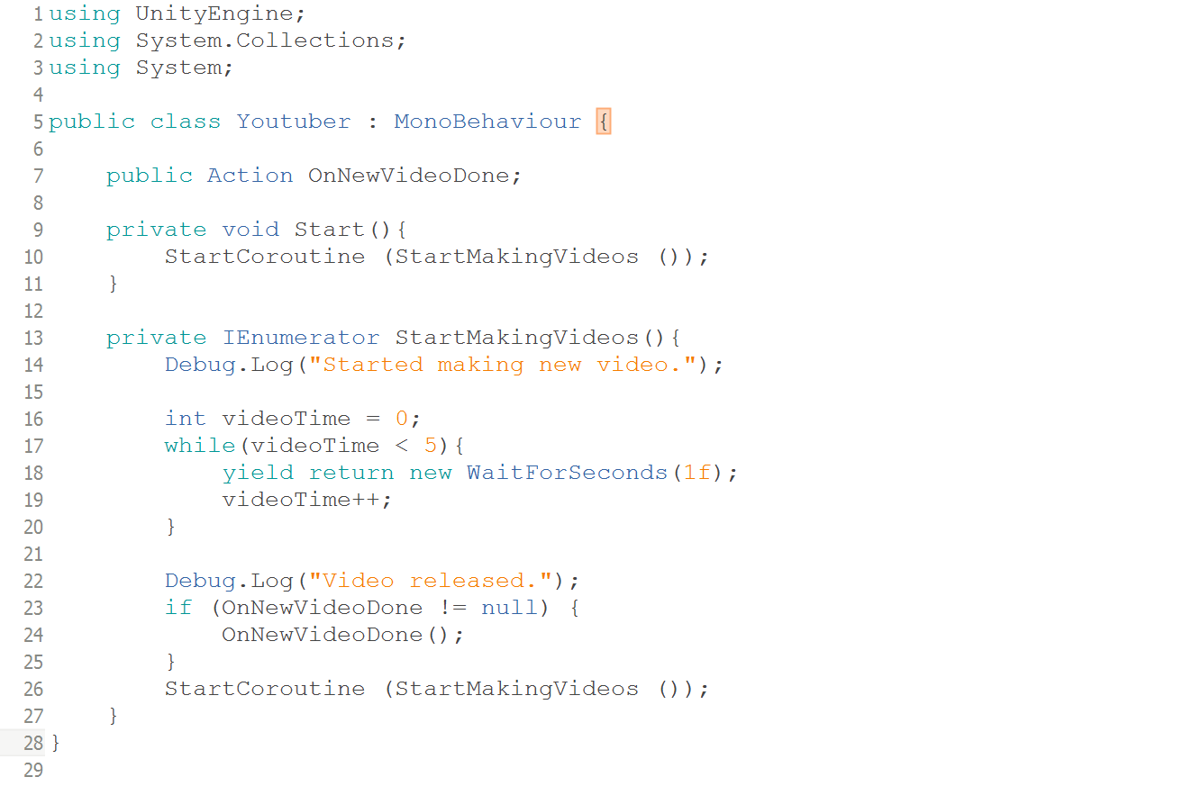
Notes:
Code beheert zichzelf!
Voorbeeld:
Grote stad, allemaal winkels, brandweer, politie.
Kat in de boom, dan komt de brandweer van pas.
Brandweer hoeft niet constant op de kat te letten.

Slide 15
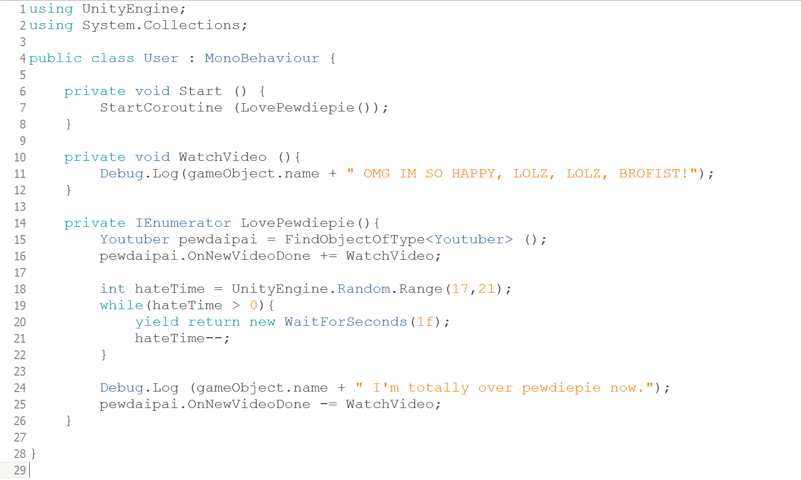
Notes:
Code beheert zichzelf!
Voorbeeld:
Grote stad, allemaal winkels, brandweer, politie.
Kat in de boom, dan komt de brandweer van pas.
Brandweer hoeft niet constant op de kat te letten.

